Slide 1
Разработка мобильного приложения для обмена текстовыми сообщениями
Выполнил: Лысанов Владислав Анатольевич

Slide 2
Постановка задачи
Разработать мобильное приложение чат
Проработать и создать БД
Изучить основы работы с облачной нереляционной структурой хранения данных

Slide 3
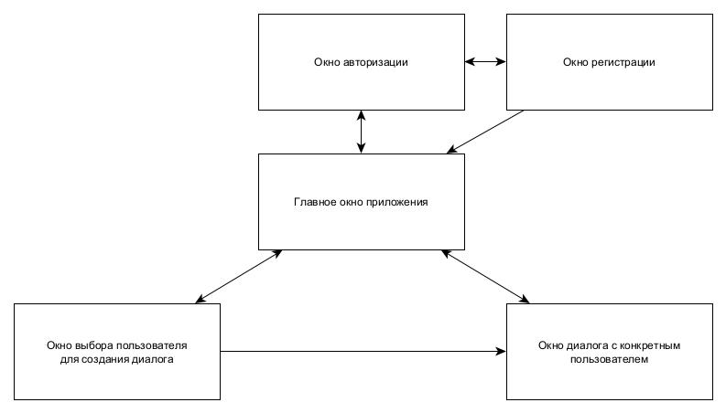
Функционально-модульная схема приложения

Slide 4
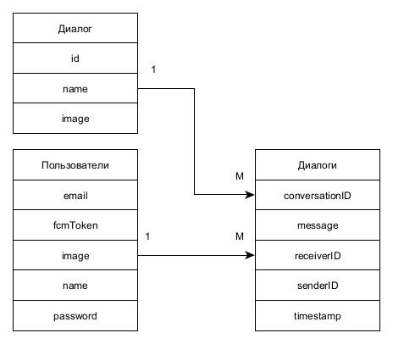
Реляционная Схема базы данных

Slide 5
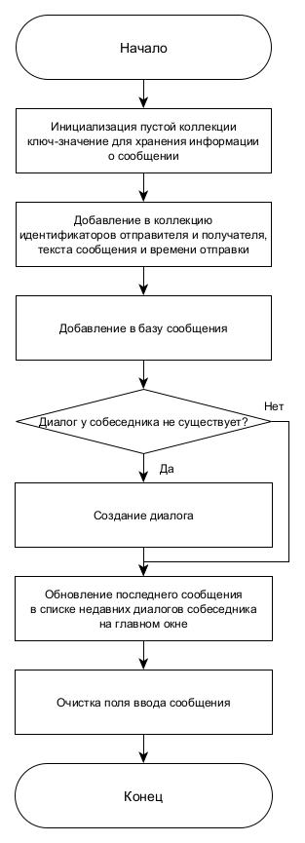
Блок-схема алгоритма отправки сообщения
БЛОК-СХЕМА АЛГОРИТМА ОТПРАВКИ СООБЩЕНИЯ

Slide 6
ОСОБЕННОСТИ РАБОТЫ С БАЗОЙ ДАННЫХ
К особенностям выбранной системы управления базами данных относятся:
Firebase является облачной и нереляционной системой;
Все данные хранятся в базе в режиме реального времени;
Все данные хранятся в базе в формате json;
Выбранная система предоставляет удобные методы для чтения и записи данных;

Slide 7
Итоги
Разработано приложение
Был получен опыт использования базового функционала NoSQL Firebase
Приложение может использоваться студентами как простой аналог другим мессенджерам

